Slide 1
2024激光丝剖面测量汇总

Slide 2
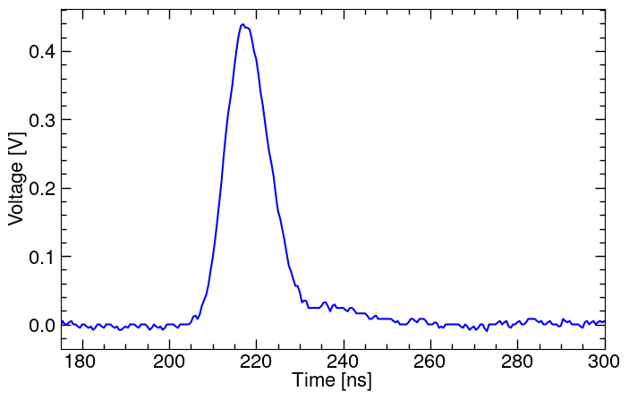
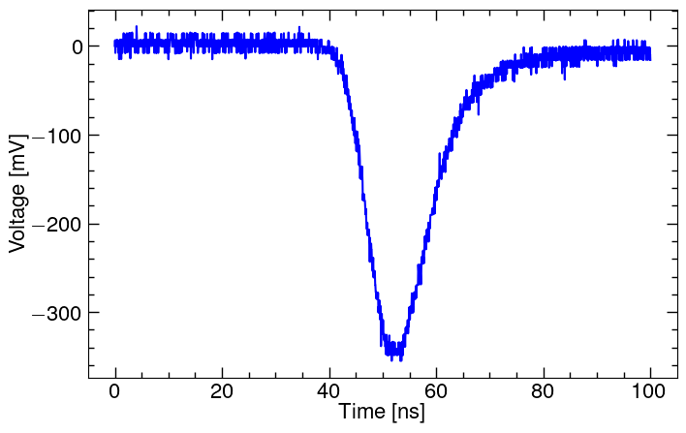
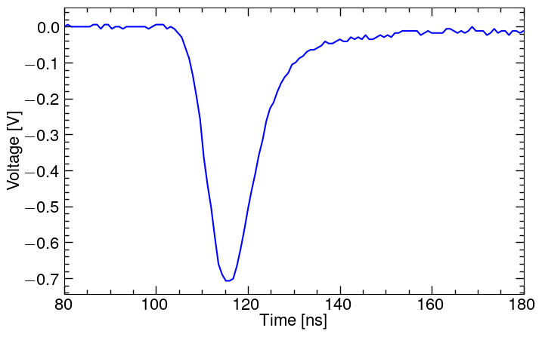
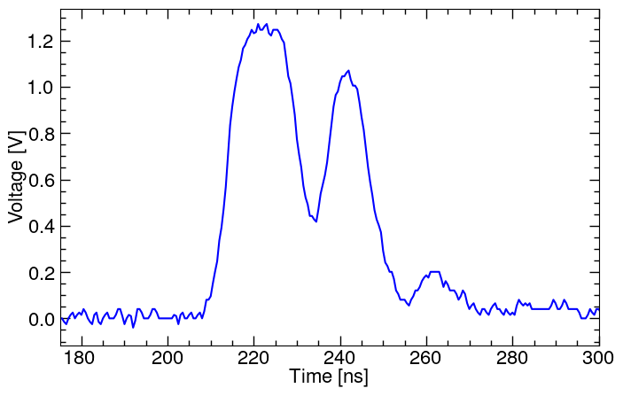
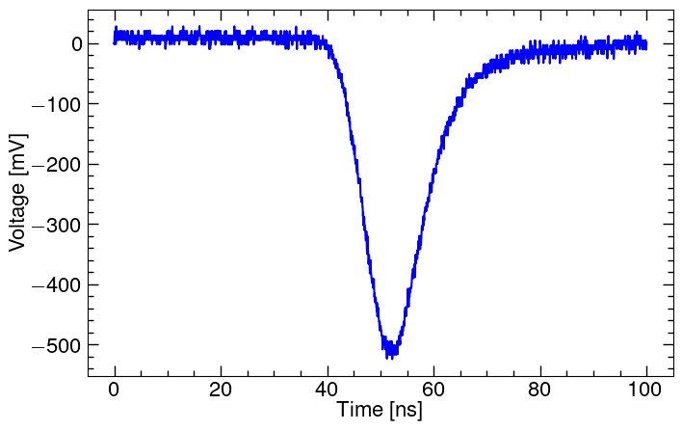
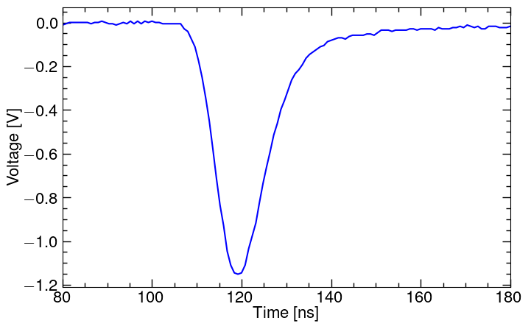
原始信号
Rising time：
~10ns
With C1
Laser Power: 50%
Magnet Current: 4.4A
MCP Voltage: 700V，1000V
Beam Current: 13.3mA
Beam Pulse : 85us
Focus Lens: 0mm
Without C1 by oscilloscope
Laser Power: 50%
Magnet Current: 5.50A, 5.96A
MCP Voltage: 700V
Beam Current: 14mA
Beam Pulse: 85us
Focus Lens: 0mm
Without C1 by PXIe-5160
Laser Power: 10%, 50%
Magnet Current: 5.9A
MCP Voltage: 700V
Beam Current: 14mA
Beam Pulse: 85us
Focus Lens: 0mm

Slide 3
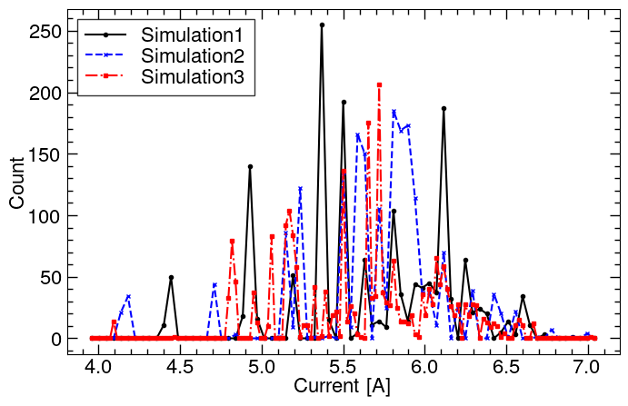
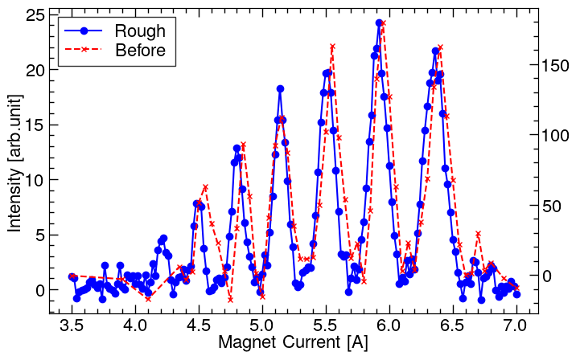
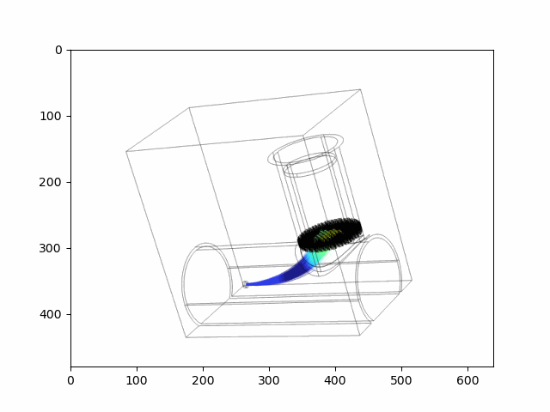
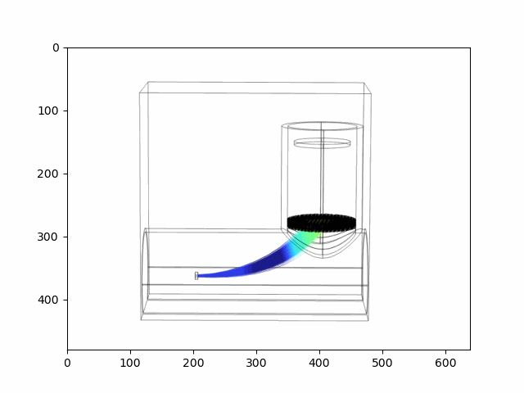
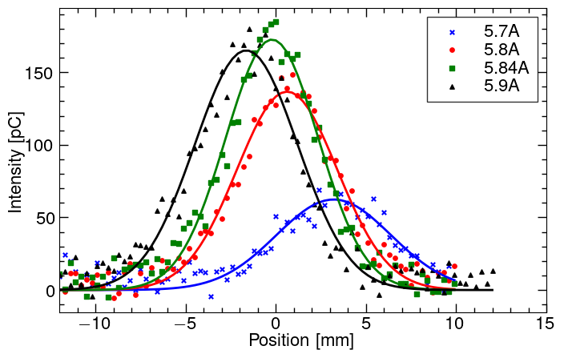
磁铁-蜂窝网
由于蜂窝网的影响，Y方向剖面的扫描位置会随磁场强度增加而改变，模拟结果显示，蜂窝网对粒子的阻挡会造成类似多峰的结构。此外粒子由于大部分打在蜂窝网上，FC信号变小，影响剖面测量
Experiment
Simulation with different rotate angle
Y - Profile

Slide 4
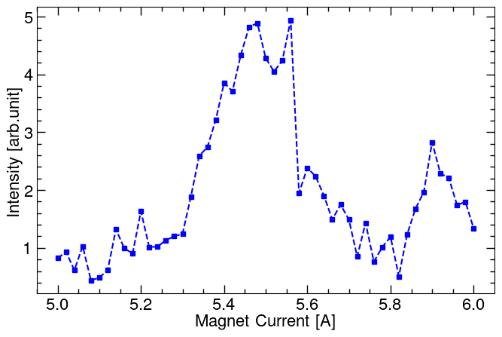
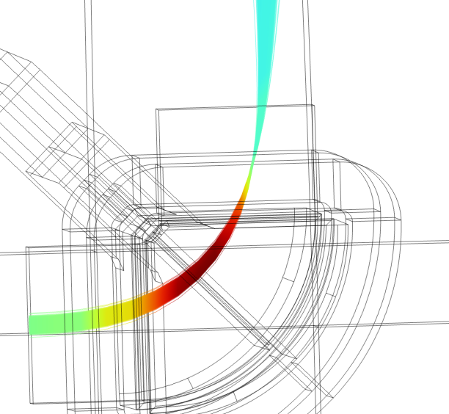
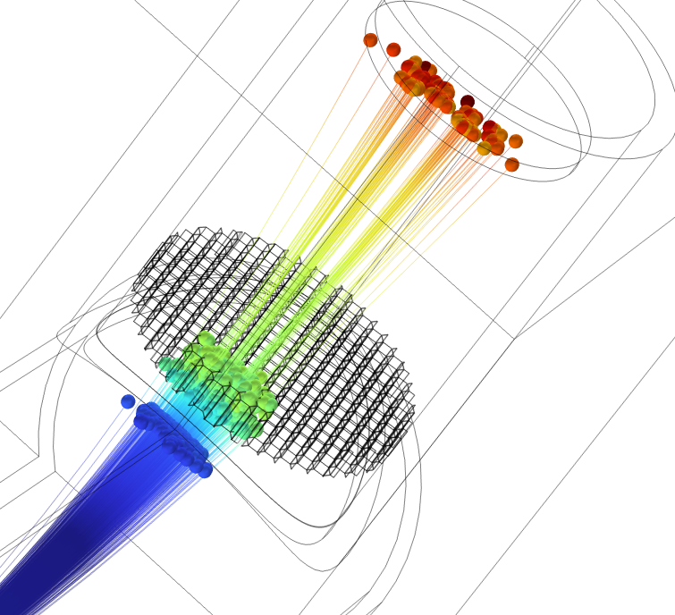
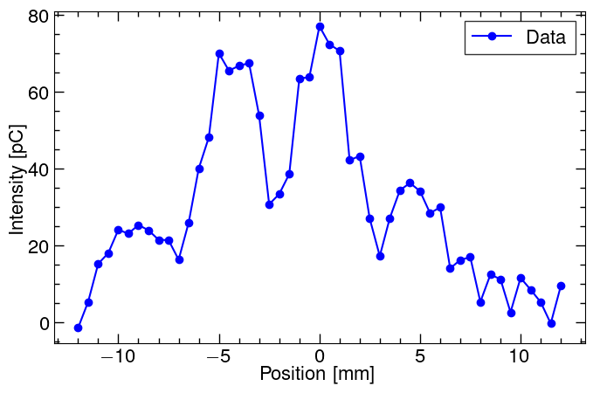
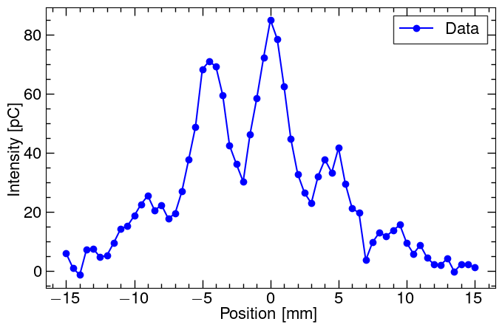
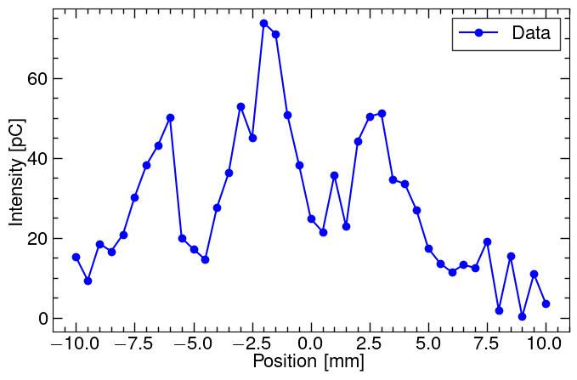
磁铁-蜂窝网
X方向剖面的扫描出现的多峰结构，原因是不同粒子在扇形磁铁中感受到的磁场不同，外侧粒子在磁场中走的路径长，出射后偏转角度大，内侧粒子出射后偏转角度小。导致出射粒子在Z方向汇聚（偏转前Y方向）。这就会导致X剖面扫描时剥离出的电子会汇聚成一个点，部分位置被蜂窝网阻挡。
而Y剖面扫描不会出现该问题也是因为剥离出的电子随被汇聚，但在X方向上仍跨越很长的距离，剥离的电子在最佳磁场上平均每个位置都有约20%的粒子穿过。
这同时也解释了为何Y剖面扫描信号要高于X剖面扫描
Experiment
Laser Power: 75%
Magnet Current: 5.9A
MCP Voltage: 650V
Focus Lens: 0mm
Laser Power: 75%
Magnet Current: 5.9A
MCP Voltage: 650V
Focus Lens: 0mm
Laser Power: 75%
Magnet Current: 5.5A
MCP Voltage: 650V
Focus Lens: 0mm

Slide 5
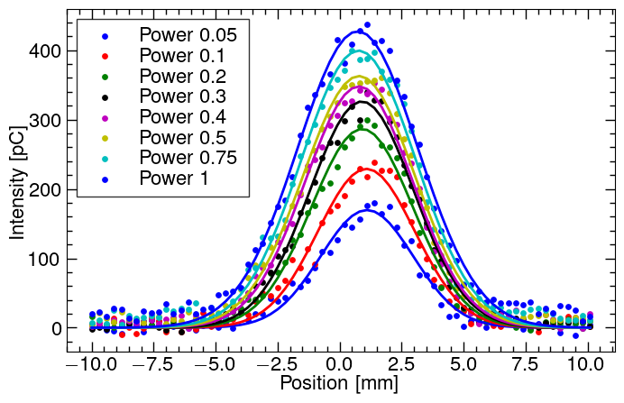
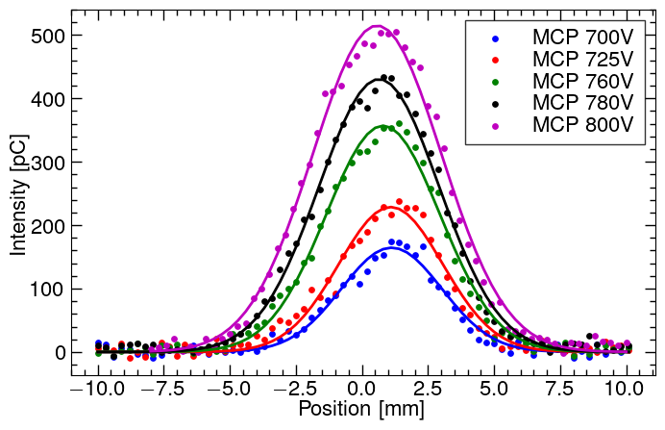
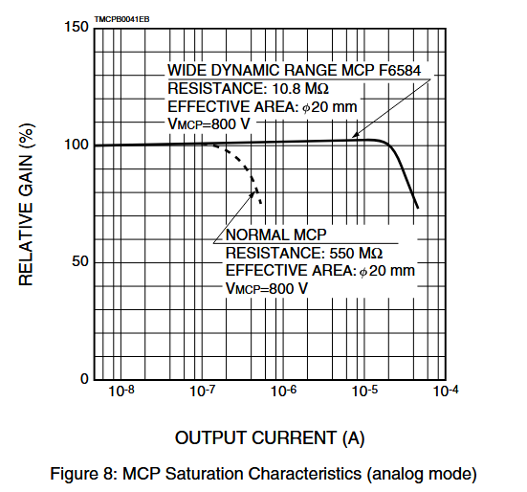
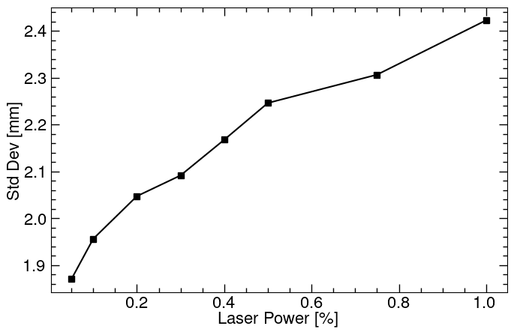
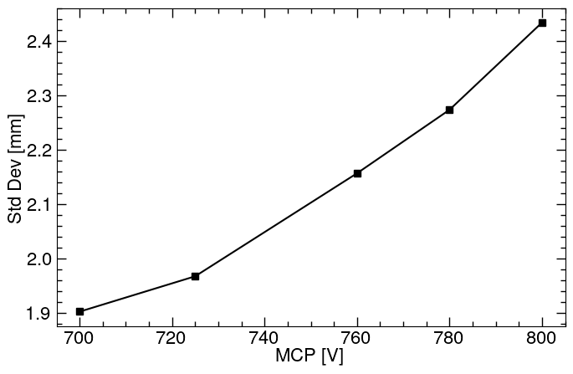
MCP饱和特性对剖面测量的影响
Magnet Current: 5.9A
MCP Voltage: 725V
Beam Current: 8mA
Beam Pulse: 85us
Focus Lens: 0mm
Magnet Current: 5.9A
Laser Power: 10%
Beam Current: 8mA
Beam Pulse: 85us
Focus Lens: 0mm
在输出大电流条件下，MCPoutput极板会沉积大量电子，改变内部电场，影响二次电子发射效率。这会导致在相同的MCP电压下，输出电流越大，增益越低，实际测得剖面中心密度小于真实密度，造成收集电荷越高，剖面越大的实验结果。

Slide 6
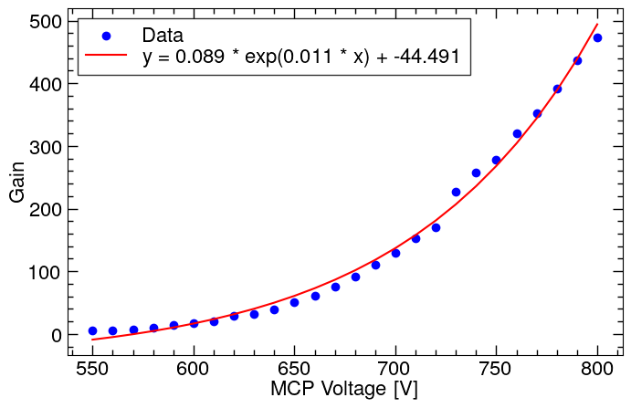
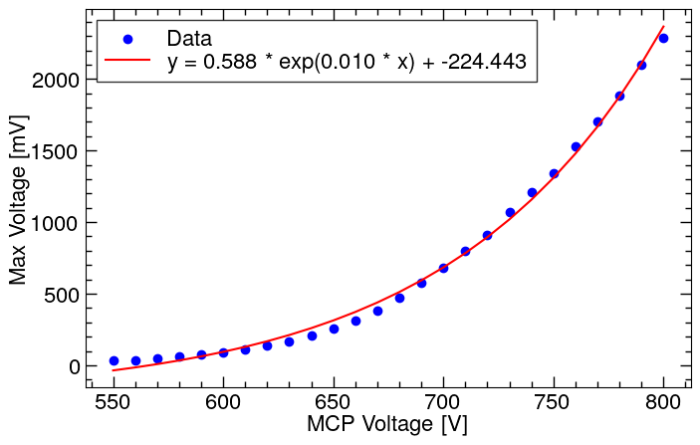
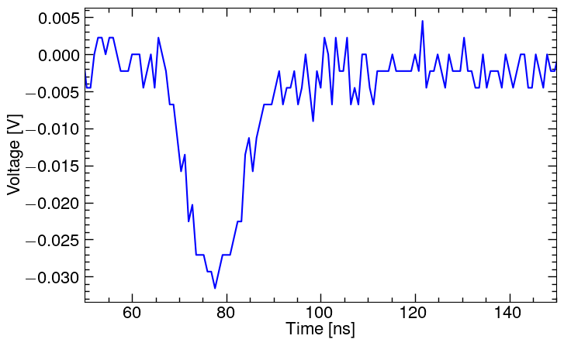
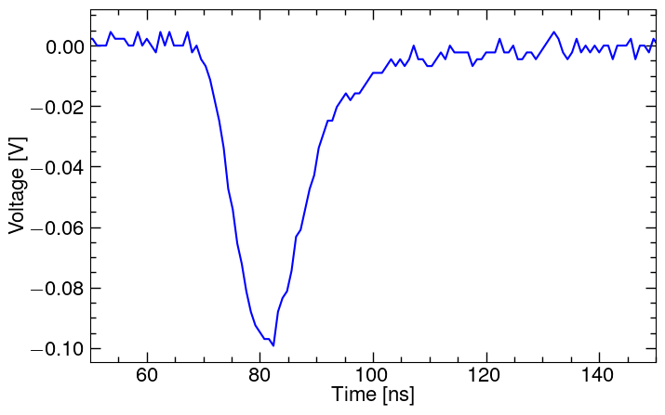
MCP
MCP 压差550V
MCP 压差在550V时
输出电：流30mV/50Ω=0.6mA>>10⁻⁵A(饱和输出电流)
故增益随输出信号增加而降低
输入电流：733pA
板压（V） | 输出电流（nA） | 增益
550 | 2 | 3
600 | 6 | 8
650 | 17 | 23
700 | 48 | 65
750 | 135 | 184
800 | 347 | 473
输出电压随MCP压差呈指数分布，MCP增益与厂家测试结果有略微差异，11月实验结果为C1前放1V阈值导致
MCP 压差600V
厂家MCP测试结果

Slide 7
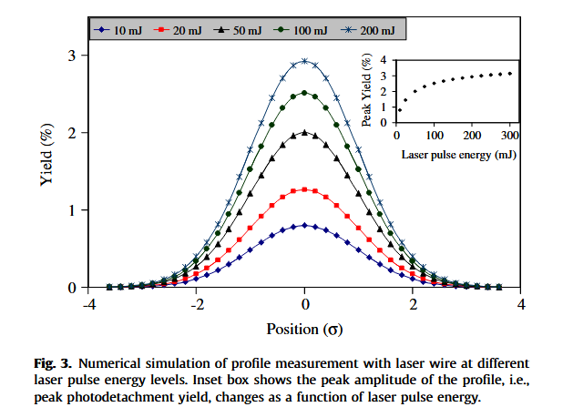
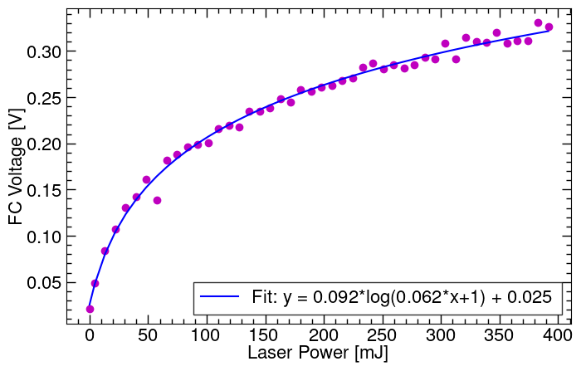
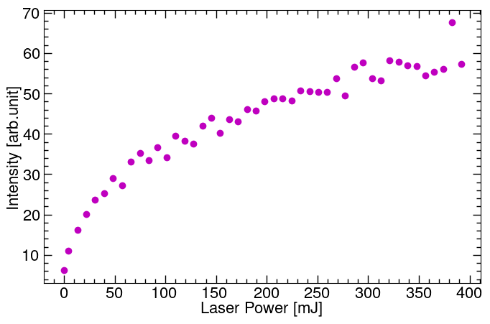
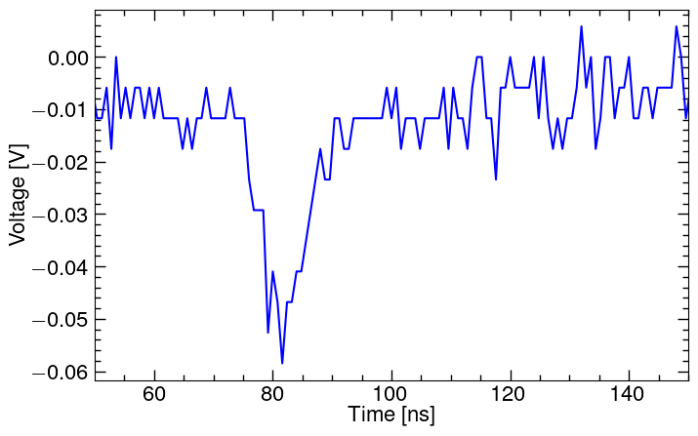
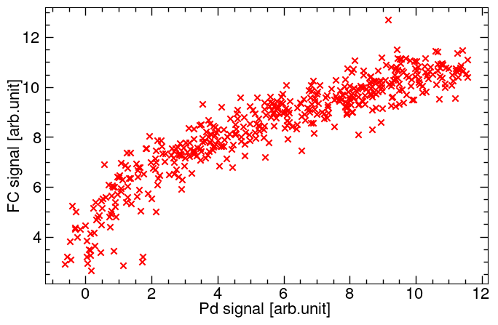
激光功率表征
Magnet Current: 5.9A
MCP Voltage: 650V
Focus Lens: 0mm
X Position: 0mm
1、FC收集到的电子受激光杂散光的影响，与激光功率呈对数曲线分布，激光功率在100mJ时趋向于饱和。
2、激光功率极小时即可看到信号（1%）
在40mJ左右，信号峰值为-0.15V左右。此外MCP对激光功率表征也存在影响。
激光能量 4.4mJ
Y.Liu, Laser wire beam profile monitor in the spallation neutron source (SNS) superconducting linac,2010.

Slide 8
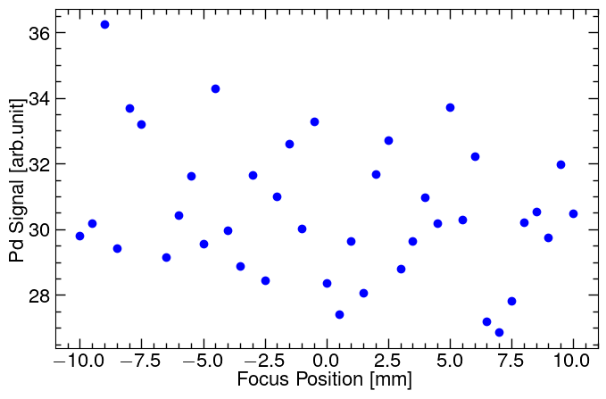
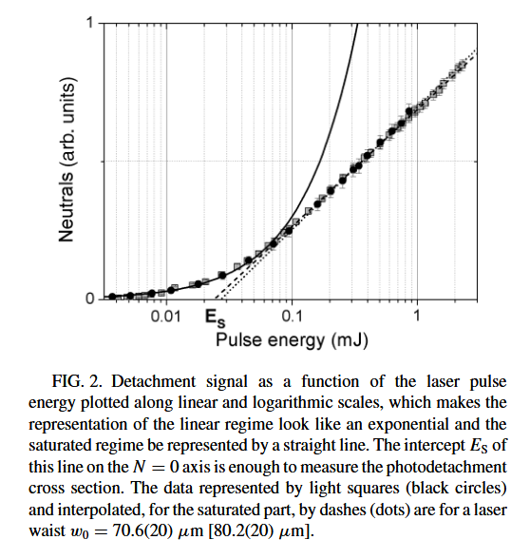
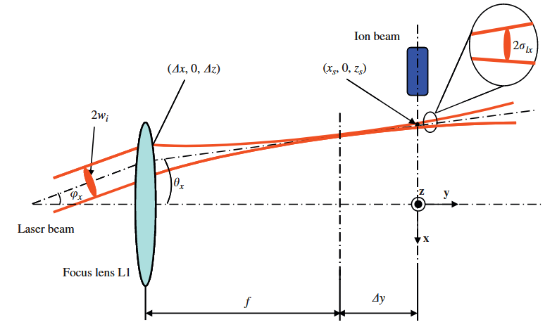
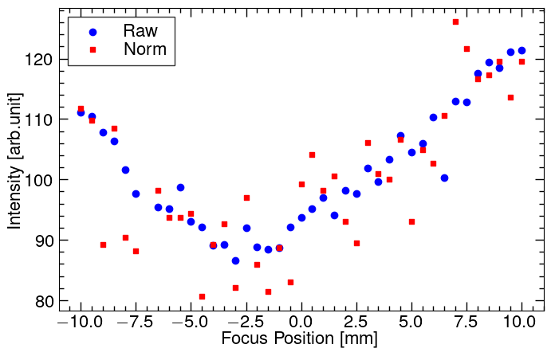
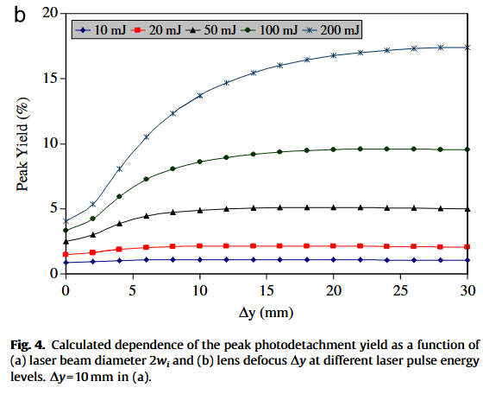
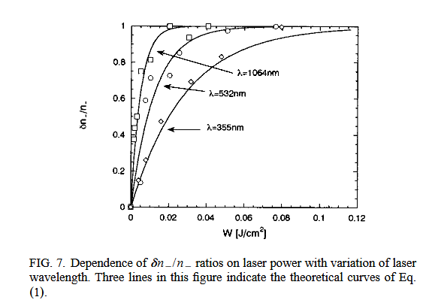
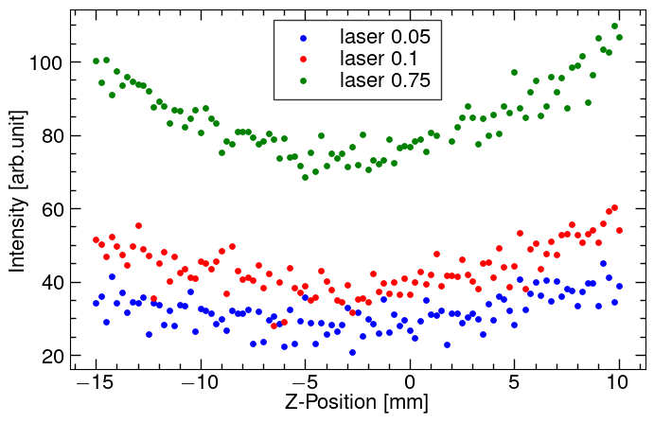
Z-Scan 表征及剥离效率
Laser Power: 220mJ
Magnet Current: 5.9A
MCP Voltage: 650V
X Position: 0mm
排除光强的干扰
Y.Liu, Laser wire beam profile monitor in the spallation neutron source (SNS) superconducting linac,2010.
H2 laser photodetachment at 1064, 532, and 355 nm in plasma
Laser measurement of the photodetachment cross section of H− at the wavelength 1064 nm

Slide 9
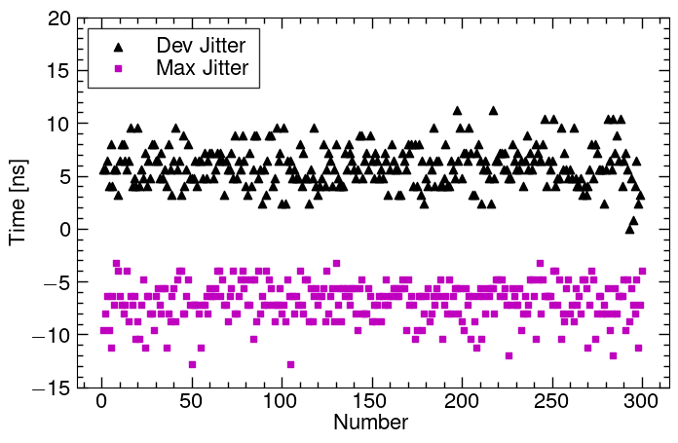
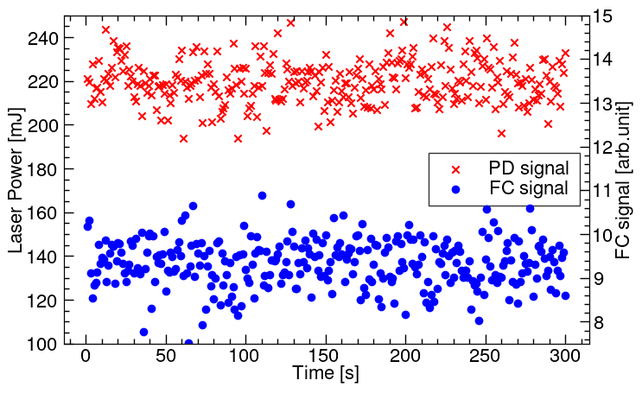
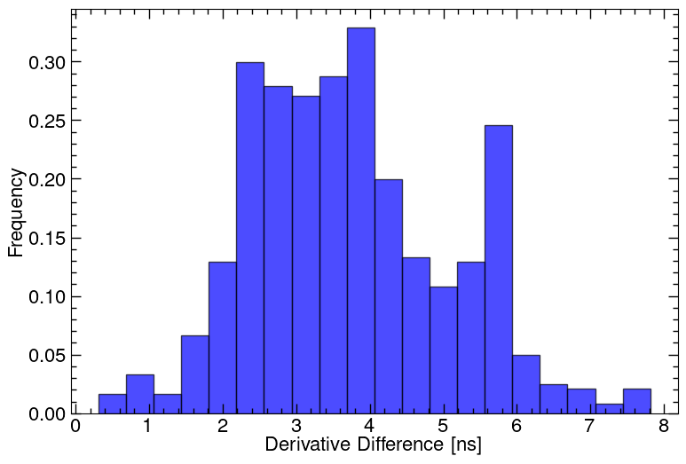
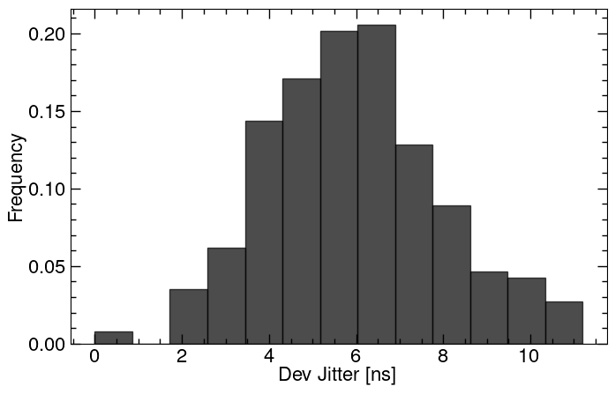
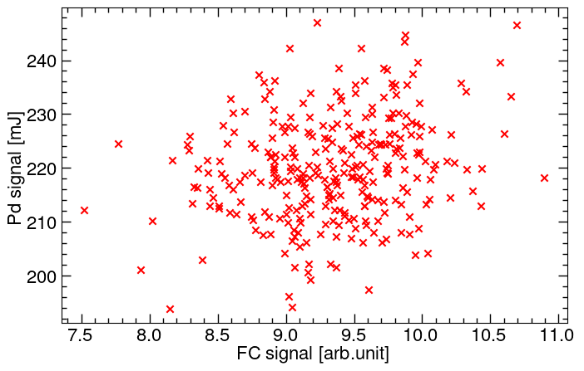
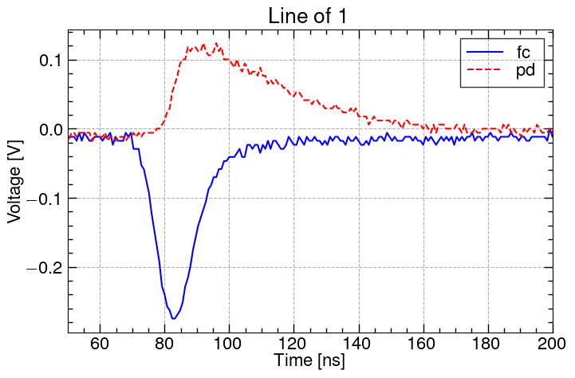
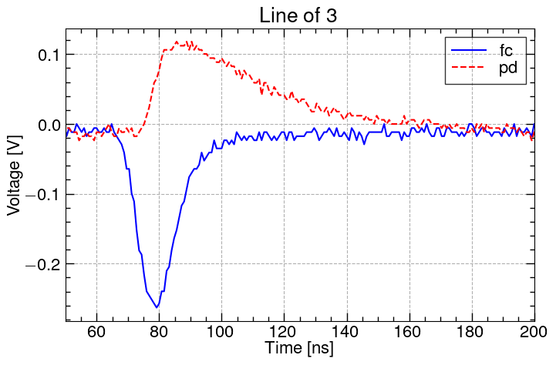
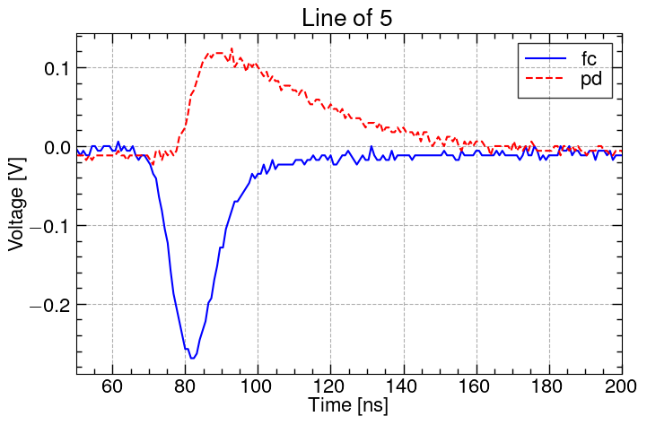
激光稳定性表征
Laser Power: 220mJ
Magnet Current: 5.9A
MCP Voltage: 650V
Focus Lens: 0mm
X Position: 0mm
OLD | 导数 | 最大值
平均值 | 3.69ns | 4.83ns
标准差 | 1.42ns | 1.17ns
NEW | 导数 | 最大值
平均值 | 5.92ns | -6.91ns
标准差 | 1.88ns | 1.82ns
导数 Jitter
导数 Jitter
固定激光功率，统计PD与FC信号
相关系数：0.22836542
采用pd信号能量抖动std dev：9.58mJ
采用功率计能量抖动std dev：2-3mJ
故无需归一化PD信号

Slide 10
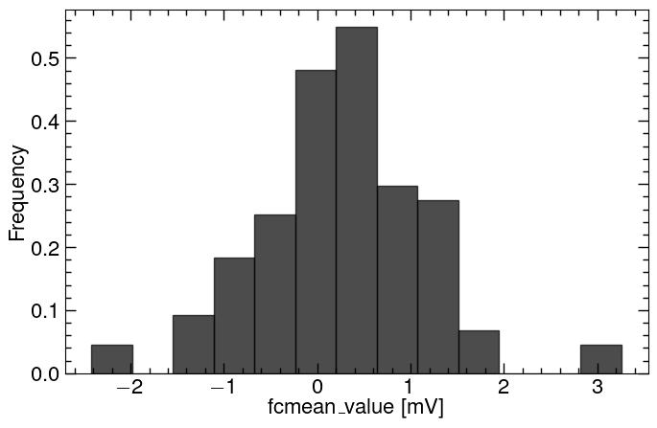
信号稳定性表征
Laser Power: 0mJ
Magnet Current: 0A
MCP Voltage: 0V
Focus Lens: 0mm
X Position: 0mm
采用示波器以及采集卡，本底信号存在几个mV的波动

Slide 11
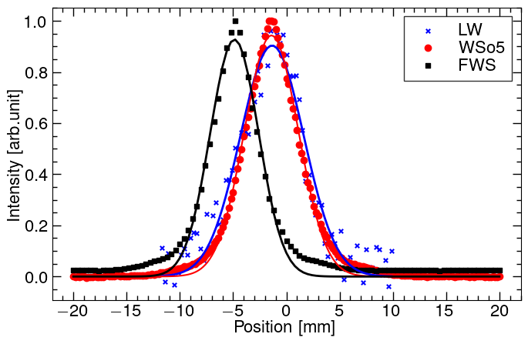
WS05,FWS,LW剖面对照
Laser Power: 220mJ
Magnet Current: 5.9A
MCP Voltage: 650V
X Position: 0mm
F Position: 0mm
Condition: renjun yang 24dec16
 | WS05 | FWS | LW
平均位置 (mm) | -4.872 | -1.402 | -1.362
标准差 (mm) | 2.323 | 2.573 | 2.948

Slide 12
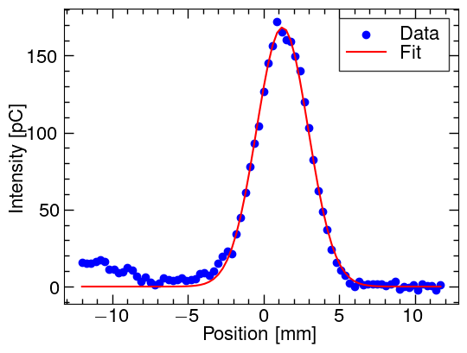
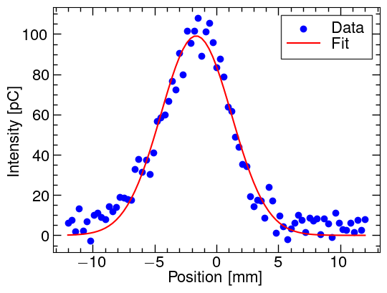
剖面测量
Laser Power: 220mJ
Beam Current: 13.3mA
Magnet Current: 4.72A
MCP Voltage: 600V
X Position: 0mm
F Position: 0mm
With C1
Laser Power: 220mJ
Beam Current: 7.5mA
Magnet Current: 5.9A
MCP Voltage: 650V
X Position: 0mm
F Position: 0mm
Without C1
Laser Power: 352mJ
Beam Current: 7.5mA
Magnet Current: 5.9A
MCP Voltage: 650V
X Position: 0mm
F Position: 10mm
Without C1

Slide 13
后续实验计划
后续实验：
1.查看pd信号峰值减小原因。
2.在本样机基础上可移除电阻盒，查看信号随MCP压差的变化。
3.在移除蜂窝网以及MCP的样机上，扫描磁铁电流测量剖面，扫描Z测量剖面，扫描激光功率测量剖面以及扫描X方向剖面。

